Slide 1
Node.js
2021563029박상민
Notes:
입력한 텍스트
Node.js

Slide 2
Node.js란
Node.js는 서버 측 애플리케이션을 구축하기 위해 사용되는 자바스크립트 런타임입니다. Chrome의 V8 JavaScript 엔진을 기반으로 하며, 비동기 이벤트 기반 프로그래밍 모델을 통해 고속의 네트워크 애플리케이션을 개발할 수 있도록 지원합니다.

Slide 3
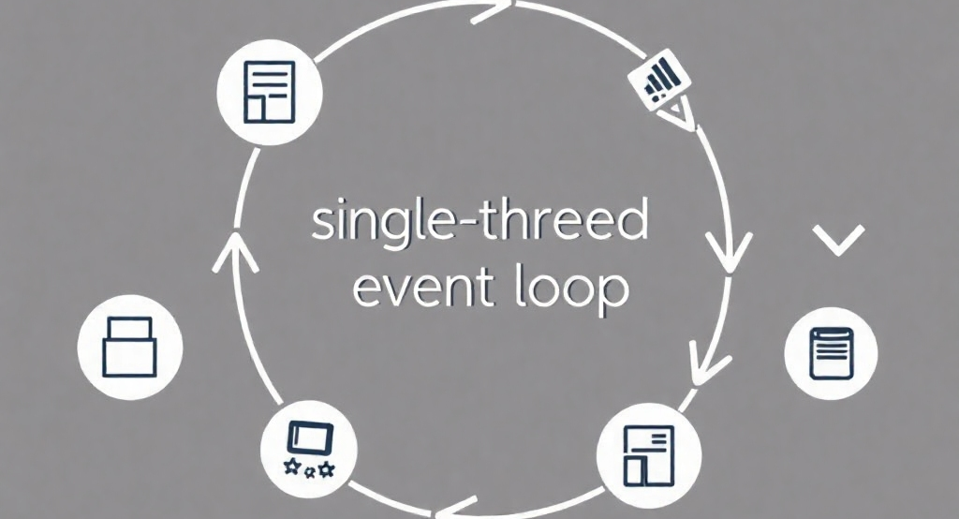
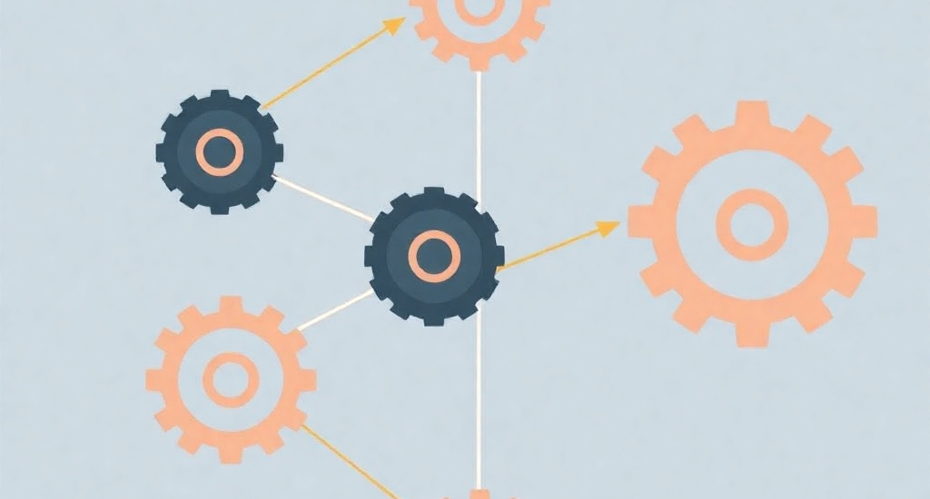
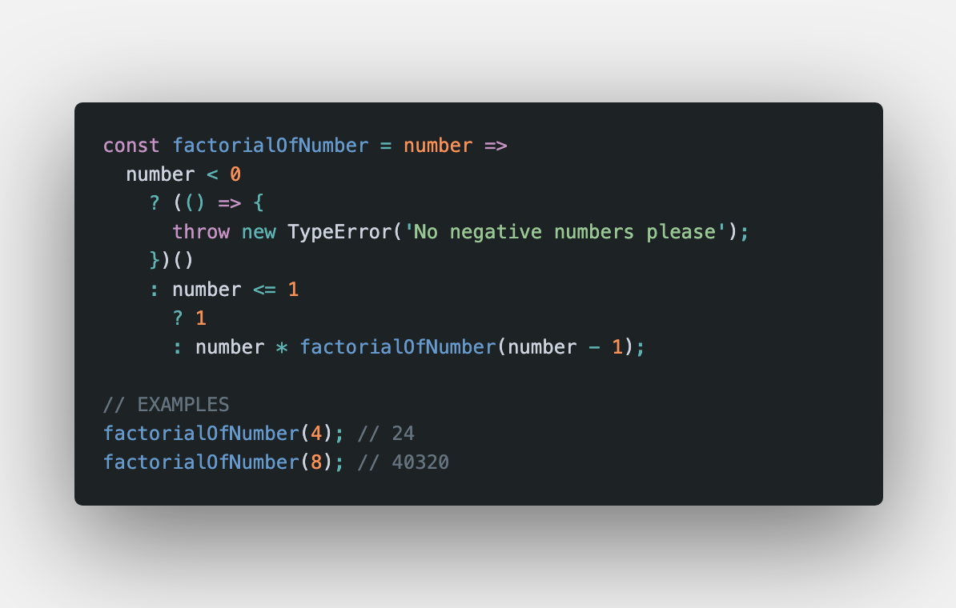
Node.js의 특징
단일 스레드 이벤트 루프
Non-blocking I/O 모델
자바스크립트 사용
Node.js는 단일 스레드로 작동하나, 이벤트 루프를 통해 비동기 처리를 지원합니다. 이를 통해 많은 클라이언트의 요청을 효율적으로 처리할 수 있습니다.
Node.js는 Non-blocking I/O 모델을 사용하여, I/O 작업이 완료될 때까지 기다리지 않고 다른 작업을 수행할 수 있습니다. 이로 인해 성능이 크게 향상됩니다.
Node.js는 자바스크립트를 사용하여 서버 측 개발을 가능하게 하며, 프론트엔드와 백엔드 간의 코드 재사용이 용이합니다.

Slide 4
Node.js의 장점
빠른 성능
확장성
큰 개발자 커뮤니티
Node.js는 V8 엔진을 사용하여 고속의 실행을 자랑합니다. 비동기 처리 덕분에 많은 요청을 동시에 처리할 수 있습니다.
Node.js는 확장성이 뛰어난 구조로 설계되어, 다양한 애플리케이션에 쉽게 적용할 수 있습니다. 모듈화된 아키텍처 덕분에 필요에 따라 기능을 추가하거나 수정할 수 있습니다.
Node.js는 활발한 개발자 커뮤니티를 가지고 있어, 다양한 라이브러리와 프레임워크가 존재합니다. 커뮤니티의 지원 덕분에 문제 해결이 용이하고, 학습 자료도 풍부합니다.

Slide 5
Node.js의 단점
콜백 지옥
비동기 프로그래밍의 특성상 콜백 함수가 중첩되어 코드의 가독성을 떨어뜨리고 관리하기 어렵게 만드는 경우가 많습니다.
모듈 생태계의 불안정성
Node.js의 모듈 생태계는 매우 방대하지만, 일부 모듈은 유지보수가 부족하거나 불안정할 수 있습니다. 이는 프로젝트의 안정성에 영향을 미칠 수 있습니다.
단일 스레드 제약
Node.js는 단일 스레드로 작동하기 때문에, CPU 집약적인 작업에는 성능 저하가 발생할 수 있습니다.

Slide 6
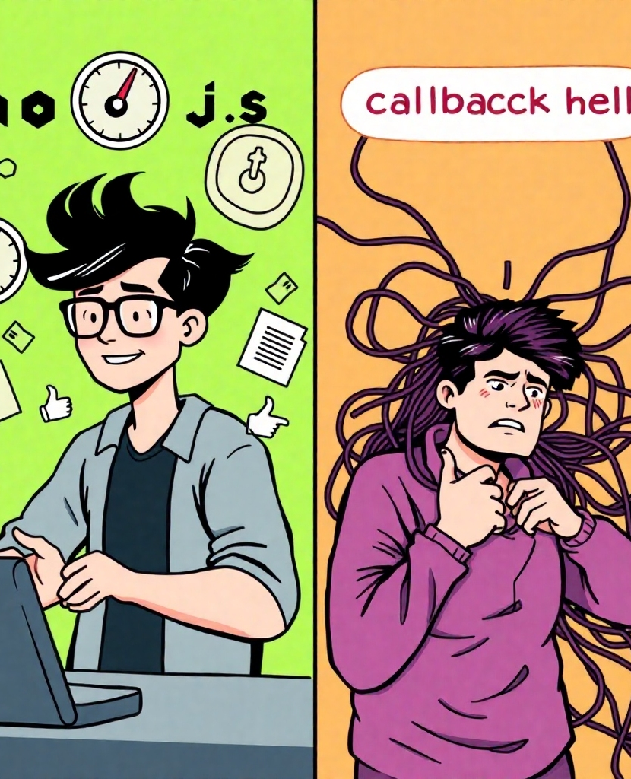
결론
Node.js는 현대 웹 개발에 있어 중요한 기술로 자리 잡고 있으며, 비동기 처리와 빠른 성능 덕분에 많은 개발자들에게 사랑받고 있습니다. 그러나 콜백 지옥과 같은 단점도 존재하므로, 이를 잘 관리하는 것이 중요합니다. Node.js의 장점과 단점을 이해하고 활용하면, 더욱 효과적인 애플리케이션 개발이 가능할 것입니다.

